Slide 1
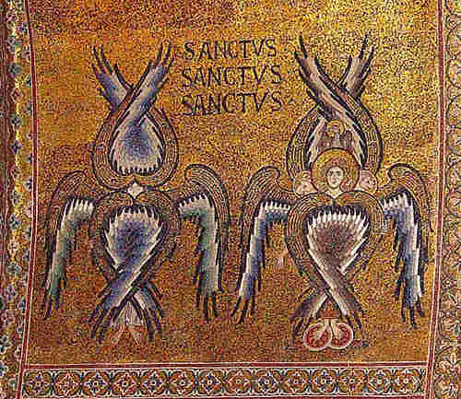

Slide 3
Книгата на пророк Исая 2. Около Него стояха серафими; всякой от тях имаше по шест крила; с две всеки закриваше лицето си, и с две закриваше нозете си и с две летеше. 3. И викаха един към други и думаха: свет, свет, свет е Господ Саваот! цяла земя е пълна с Неговата слава!

